Slide 1
软件工程实验小组汇报
成员：董子瑞，张兴宇

Slide 2
目录
01
02
03
泛读代码
标注代码
分析代码
04
05
维护代码
总结与反思

Slide 3
泛读代码
01

Slide 4

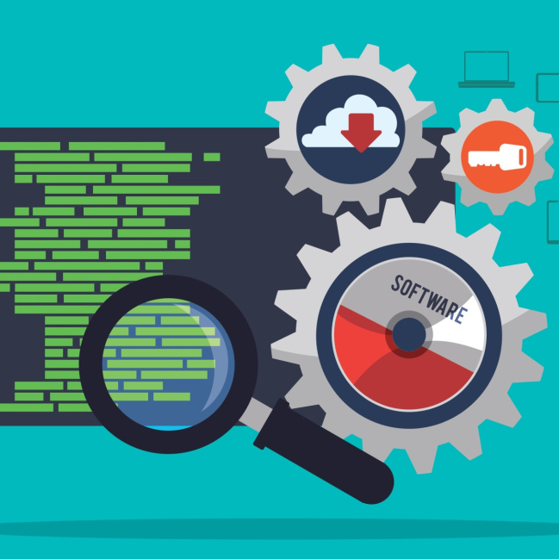

理解软件功能
功能需求
模块划分
输入输出
明确软件实现的功能需求
理解软件模块划分及功能分配
分析软件输入输出及数据处理流程

Slide 5

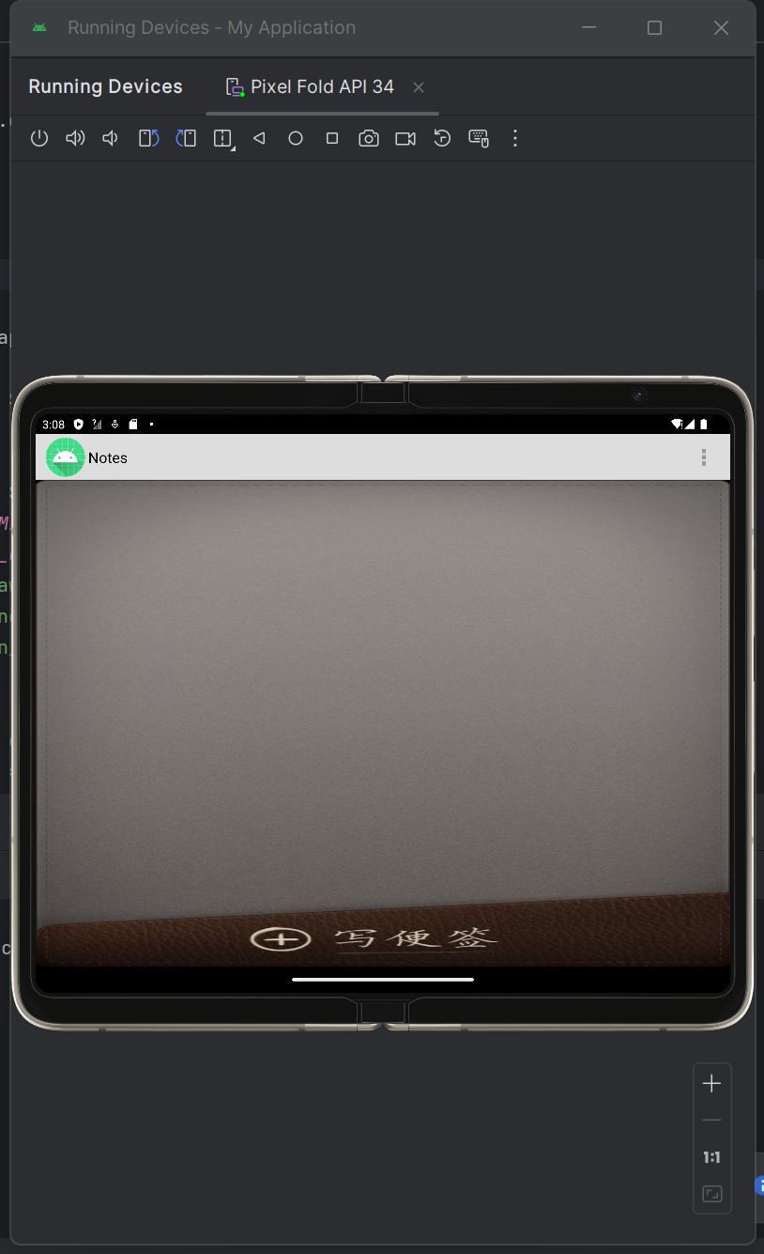
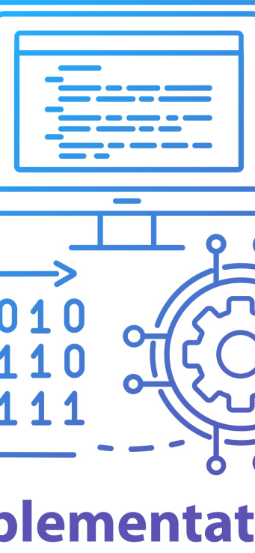



描述软件结构
软件架构
代码组织
依赖关系
介绍软件的整体架构和模块划分
阐述代码文件的组织方式和命名规范
分析模块间的依赖关系，理解代码间的交互方式

Slide 6
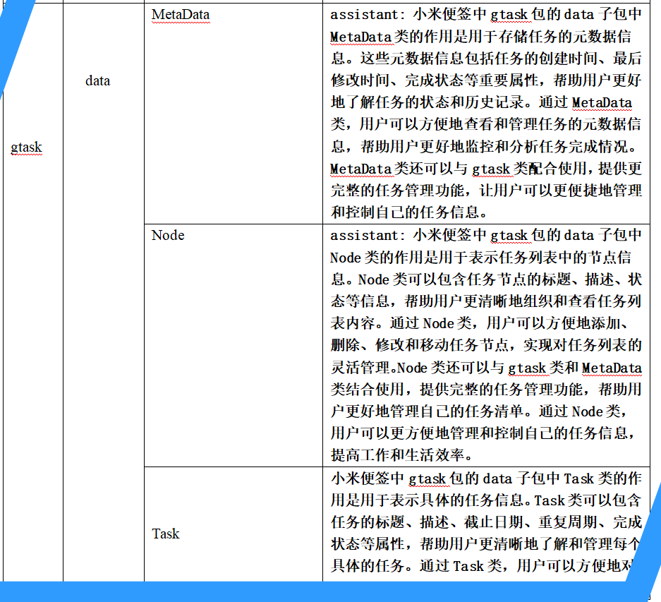

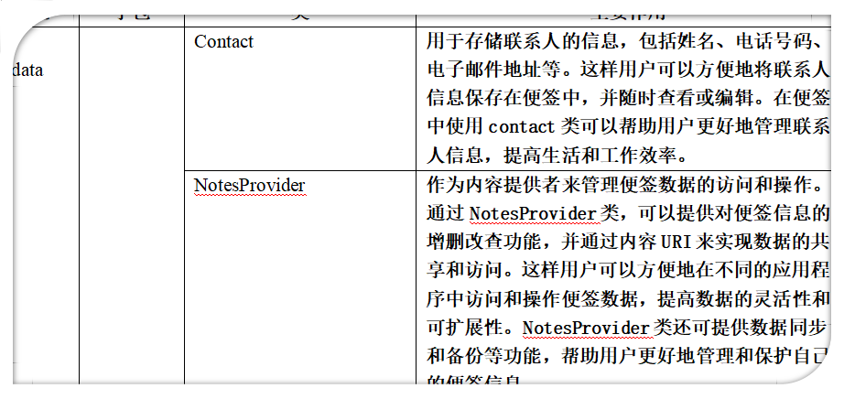
撰写泛读报告
报告内容
概述代码结构

Slide 7
标注代码
02

Slide 8
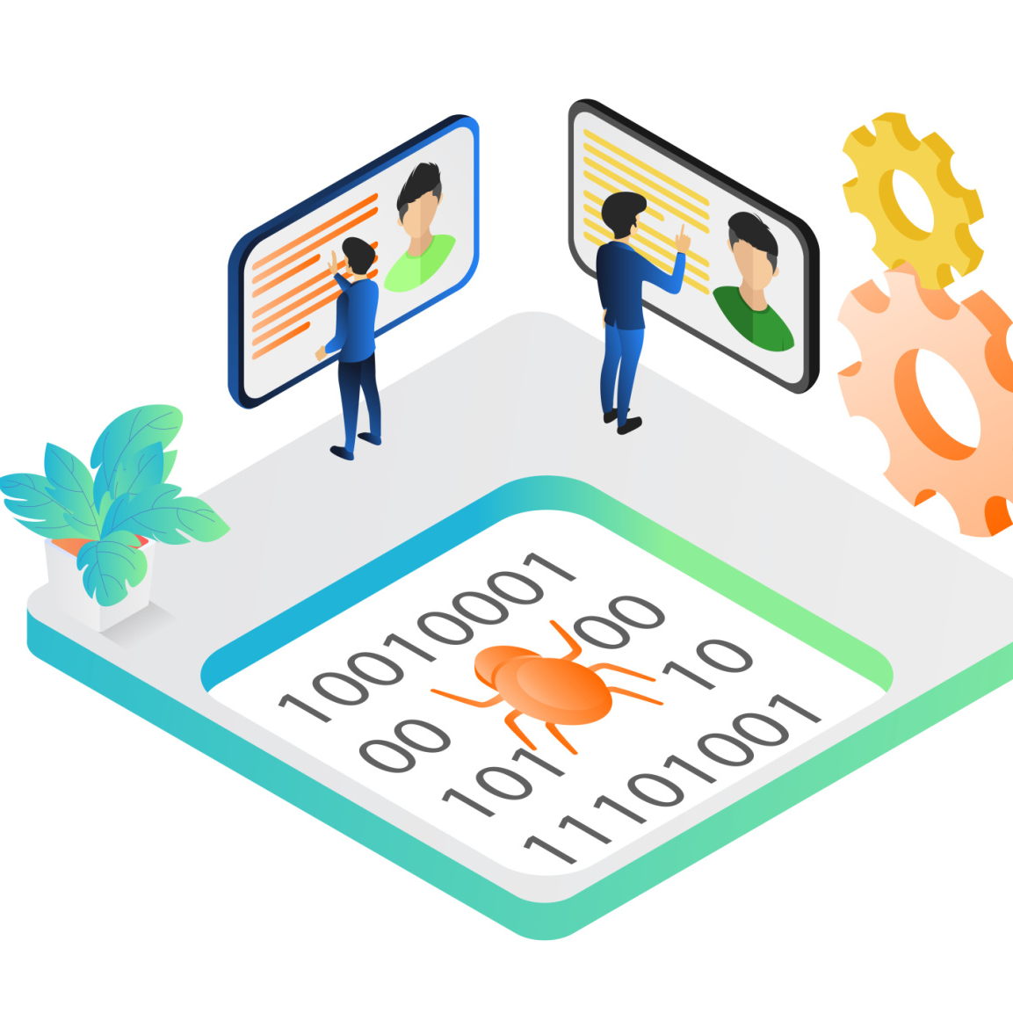
精读代码理解语义
理解代码逻辑
深入阅读代码，理解其逻辑结构和功能实现
分析代码语义
分析代码中的变量、函数和类等元素的含义和作用
标注关键信息
对代码中的关键信息进行标注，如注释、变量名等

Slide 9
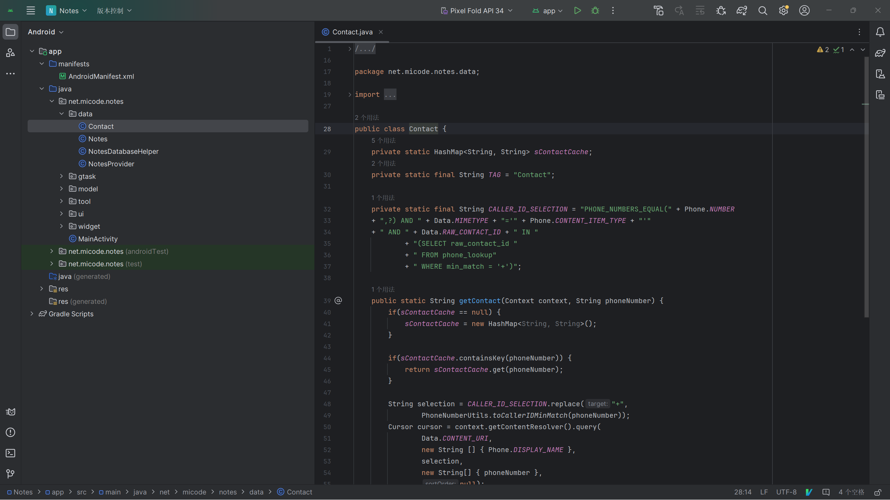
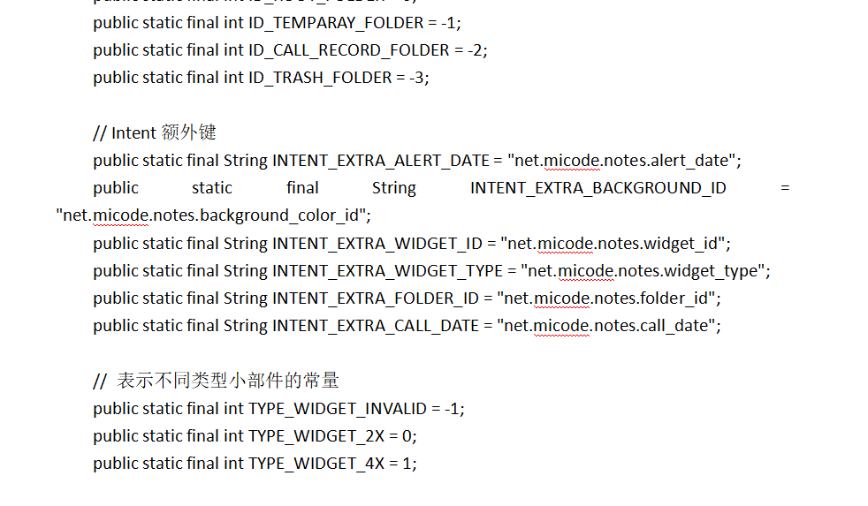
对代码进行注释
注释的作用
注释的规范
提高代码可读性
简洁明了，避免冗余

Slide 10
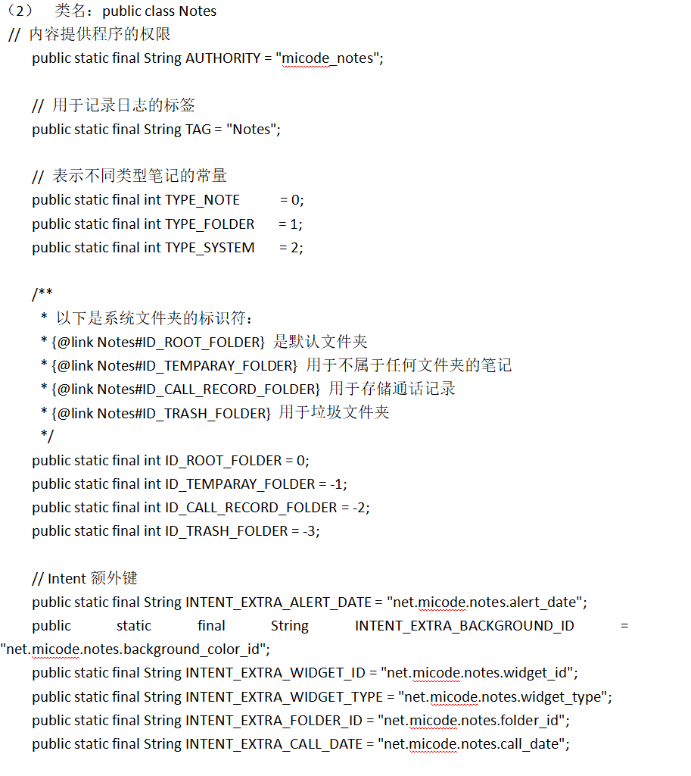
进行代码标注
明确标注目的
提高代码可读性，便于维护
标注内容选择
选择标注方式
关键逻辑、函数参数、返回值等
使用注释、文档字符串等

Slide 11
分析代码
03

Slide 12



分析代码质量
01
02
03
代码可读性
代码健壮性
代码效率
代码结构清晰，注释充分
代码能处理异常情况，避免程序崩溃
代码执行效率高，资源消耗少

Slide 13
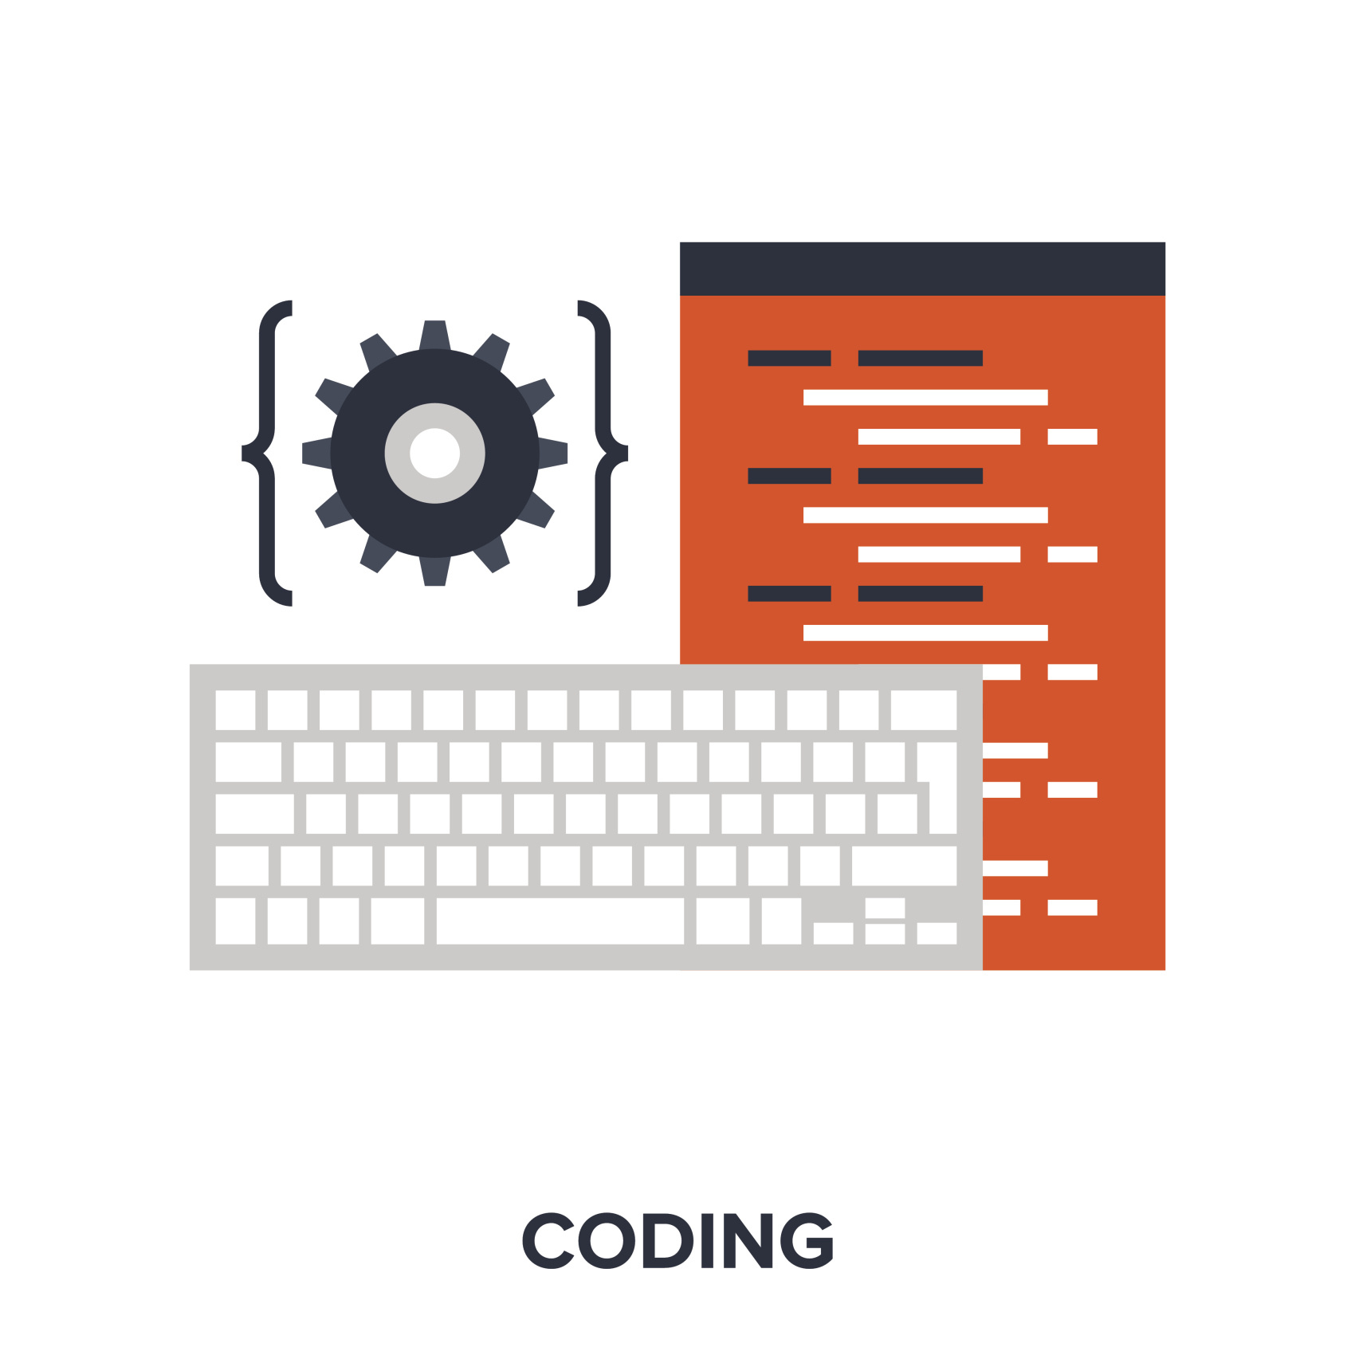
理解编码规范
编码规范重要性
规范代码结构，提高可读性
遵循规范原则
遵循统一编码规范，减少错误率

Slide 14



发现代码缺陷
代码逻辑错误
检查代码逻辑是否清晰，是否存在逻辑错误或矛盾。
01
代码性能问题
分析代码执行效率，查找是否存在性能瓶颈或资源浪费。
代码安全性问题
02
检查代码是否存在安全隐患，如输入验证、权限控制等。
03

Slide 15
维护代码
04

Slide 16
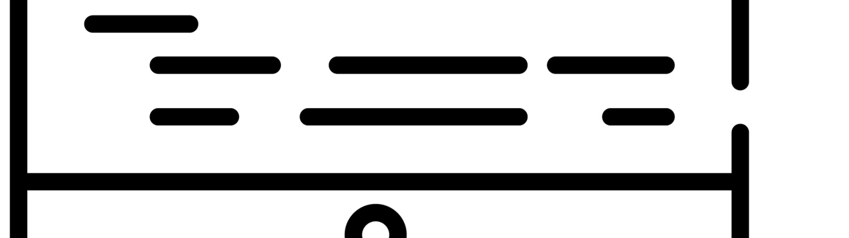
纠正代码缺陷
代码审查
单元测试
重构优化
通过代码审查，发现并纠正代码中的缺陷和错误。
编写单元测试，确保代码的正确性和稳定性，及时发现并修复问题。
对代码进行重构和优化，提高代码质量和可维护性，减少潜在缺陷。

Slide 17


完善软件功能
01
02
功能迭代
性能优化
安全加固
根据用户需求设计回收站功能。
优化代码结构，提升软件性能，确保稳定运行。
加强代码安全，防止潜在漏洞，保障数据安全。

Slide 18
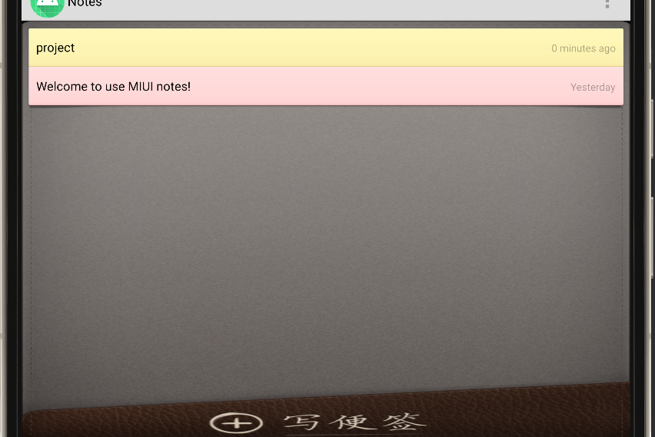
应用界面
首先编辑一个便签

Slide 19
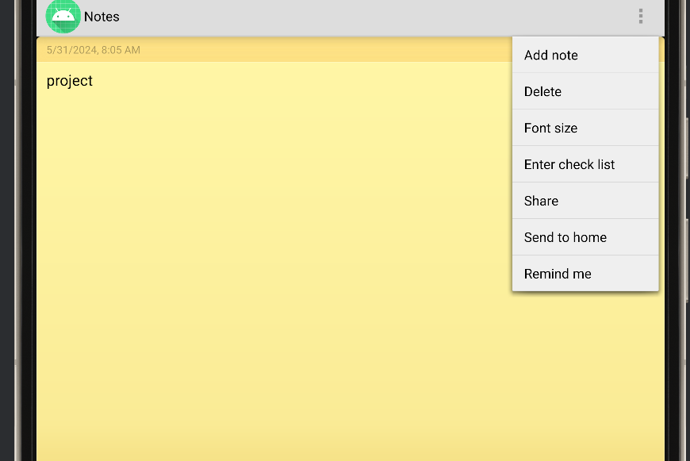
删除便签
将新建的便签通过delete按钮删除

Slide 20
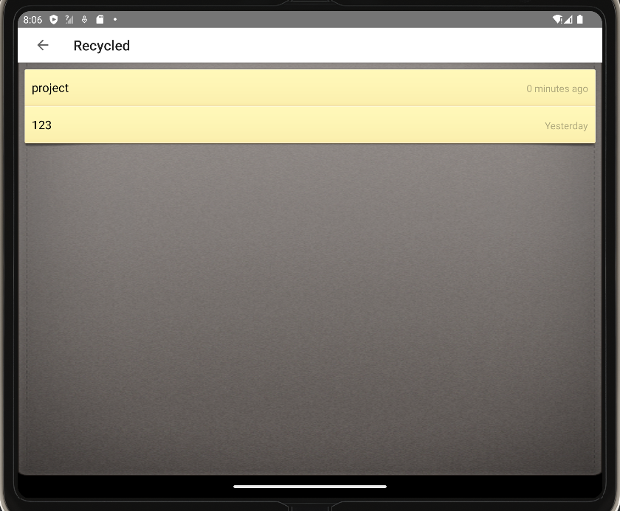
打开回收站
打开回收站后发现刚删除的便签

Slide 21
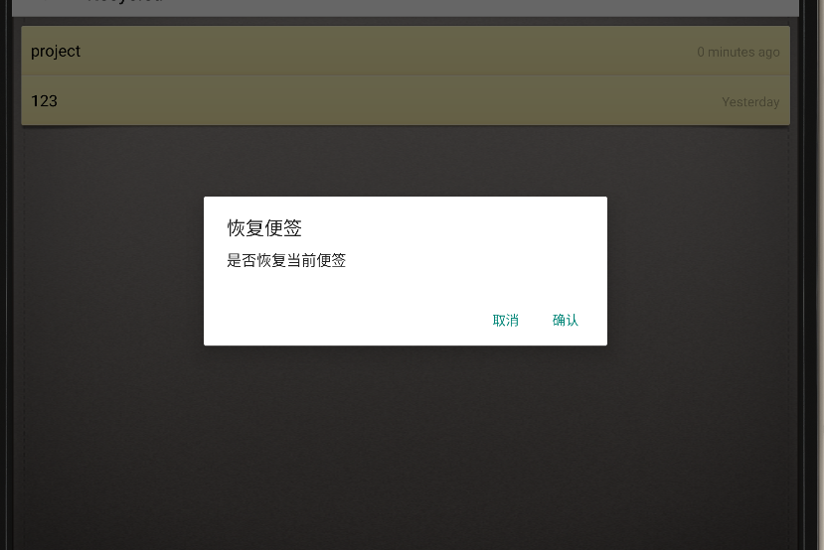
还原已删除便签
点击要恢复的便签并确认

Slide 22
总结与反思
06

Slide 23

总结阅读、分析、标注与维护经验
阅读经验
掌握阅读技巧，提高阅读效率
分析经验
深入理解代码逻辑，提升分析能力
标注经验
规范标注，方便后续维护
维护经验
定期维护，保持代码质量

Slide 24

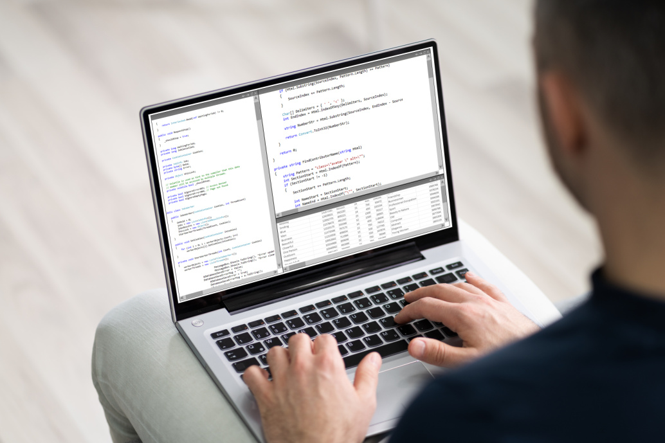

反思不足与改进方向
01
02
03
代码理解不足
标注方法待优化
维护意识待加强
加强基础知识学习，提高代码分析能力
探索更高效的标注方法，提升标注效率
加强代码维护意识，定期检查和更新代码

Slide 25
谢谢

